Slide 1
真瀬試験水田における
水蒸気同位体比観測計画
2013/5/10

Slide 2
観測の狙い
圃場における水蒸気同位体比をレーザー分光計により短周期（0.5Hz）で長期間（1年間以上）モニタリングする。
蒸発散フラックスの同位体比を推定する。
蒸散フラックス・水面からの蒸発フラックス・遮断蒸発フラックスのそれぞれの同位体比が異なることを利用して、成分分離を行う。
同位体比をデータ同化することで、蒸発散フラックス等の陸面パラメタを拘束する。
1ができるだけでも、scientific achievementになる。

Slide 3
蒸発散成分分離の原理
Evaporative isotope ratios are distinctive with sources, particularly from plant and ground (or water surface). It is possible to partition E and T from ET by measuring isotope ratio of ET.
ET：ET T：Transp. E：Evap.
δET, δE, δT：Respective isotope ratios
Transpiration δT
≈δS
Evaporation δE
≈δS-ε
ET δET
Soil moisture δS

Slide 4
観測項目
１高度における水蒸気同位体比
  既存のタワーを利用する。渦相関観測システムと同じ位置でサンプリング
自動降水サンプラーによる降水採取（約30分間隔）及び同位体比分析
表層水採取（約週一回）及び同位体比分析
  同位体比分析は生研にて行う。
既存の設備による気象観測データも利用させていただく。

Slide 5
観測期間
5月中：降水サンプラー設置
6月中（できれば上旬）：水蒸気同位体測定システムの設置
6月：観測開始（できればGW前）
  軌道に乗れば、週一くらいの降水回収
（7月or8月：集中観測（水蒸気全量回収、光合成量測定、リモートセンシング等））
翌年3月：撤収
  可能なら、モニタリング継続

Slide 6
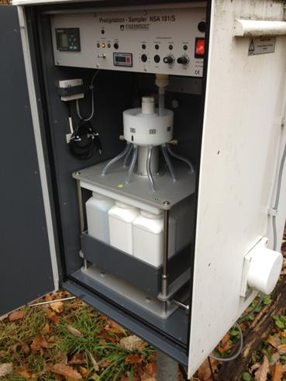
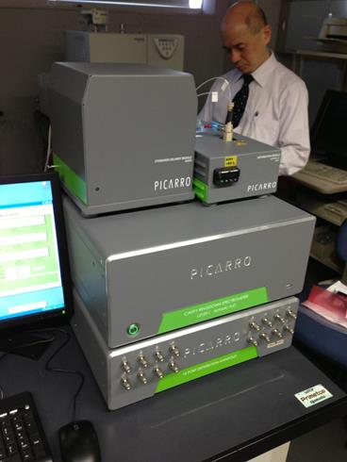
機材・準備状況
Eigenbrodt Automatic Precipitation Sampler (NSA181)
Picarro Cavity Ring-down Spectrometer (L2120-i)
Picarro Standard Delivery Module (A0101)
Picarro 16-port Distribution Manifold (A0311)
現在、Picarroの機材用の空調月格納容器を作成中。
必要電源：全部で1500VA以下

Slide 7
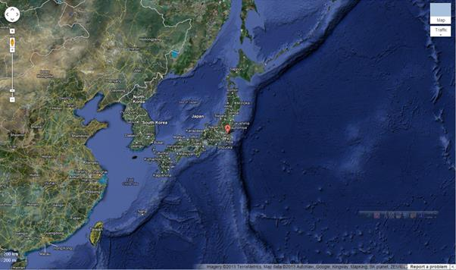
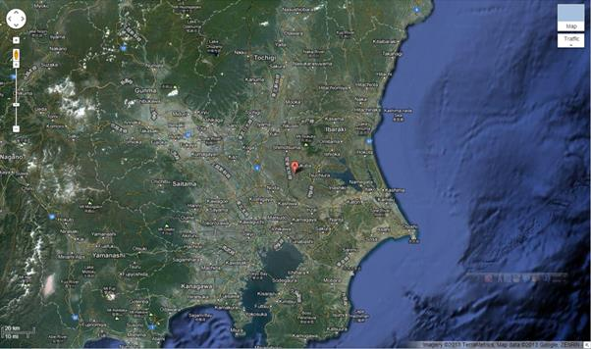
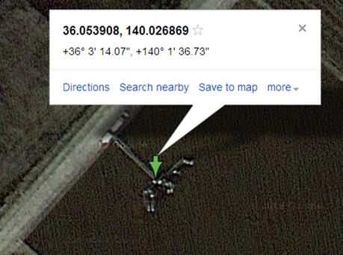
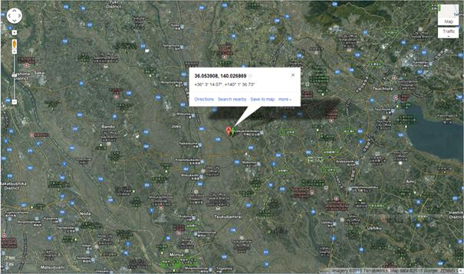
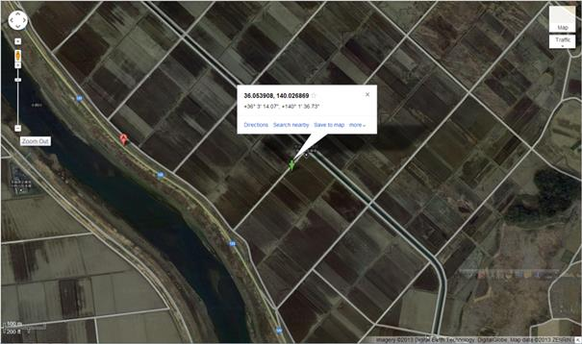
Location of Mase Paddy

Slide 8
参加者
芳村圭（東大大海研准教授）：全体設計・統括
金元植（農環研主任研究員）：機材設置監督・気象分析
沖一雄（東大生研准教授）：リモートセンシング
小森大輔（東北大学准教授）：同位体分析
木口雅司（東大生研助教）：気象分析
乃田啓吾（東大生研助教）：光合成量測定
中村晋一郎（東大生研助教）：同位体分析
佐藤雄亮（東大院D3）：観測・同位体分析
岡崎淳史（東大院D2）：観測・同位体分析
魏忠旺（東大院D1）：観測・同位体分析
小池雅洋（法政大）：観測・同位体分析
横井正治（三洋貿易）：機材調整
田中久則（クリマテック）：機材設置

Slide 9
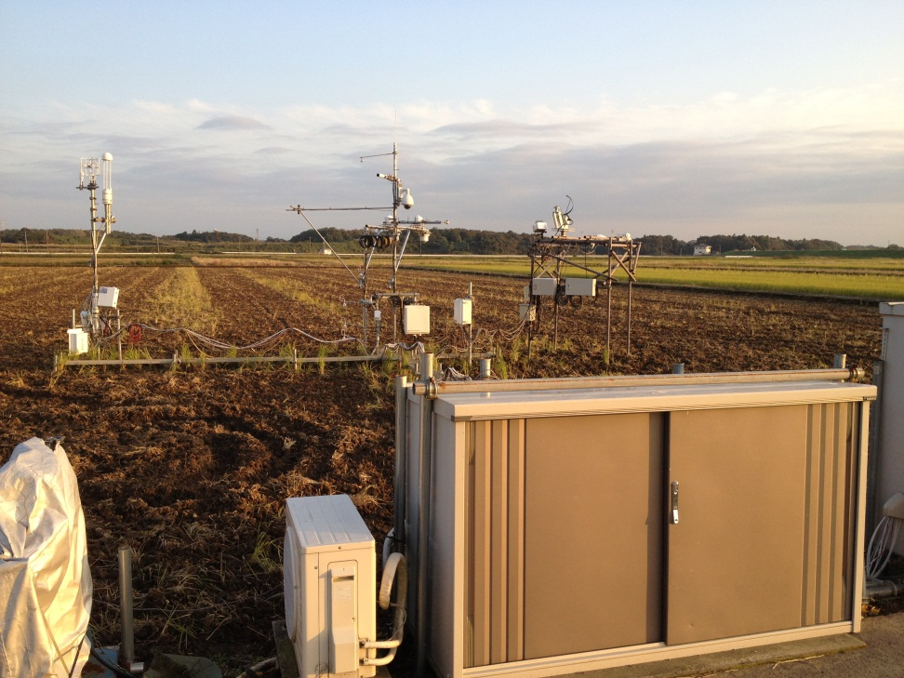
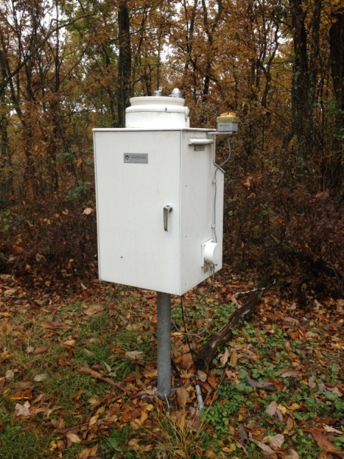
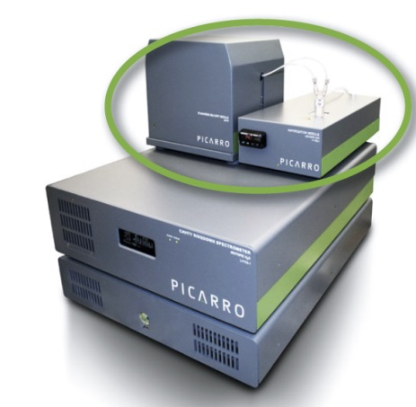
設置概要
水田
降水サンプラー
ケース
SDM
WiFi
Vap
本体
切換
温度一定機能付きハーフラック
AC 1500VA

Slide 10
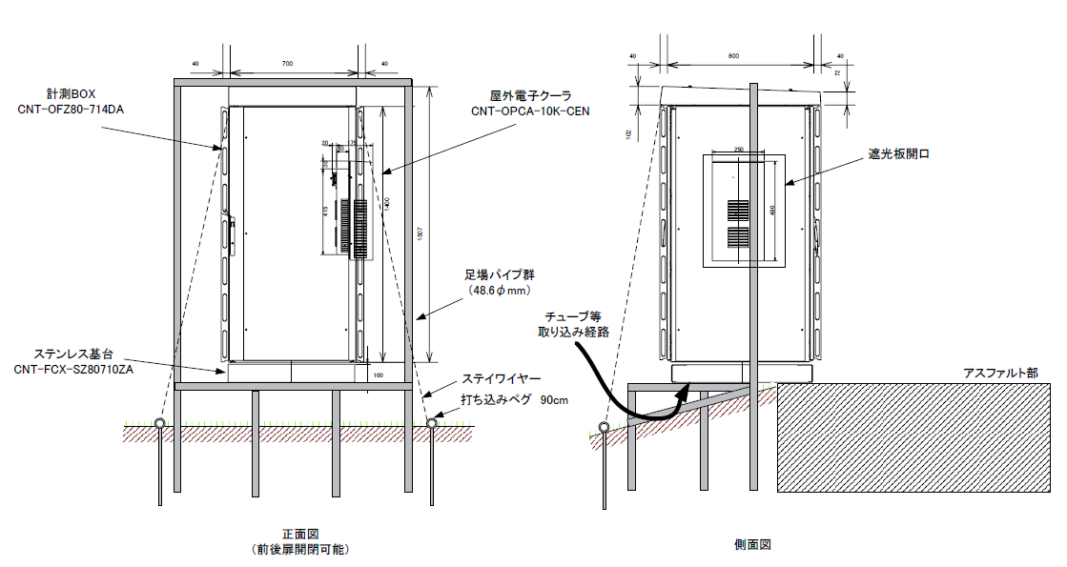
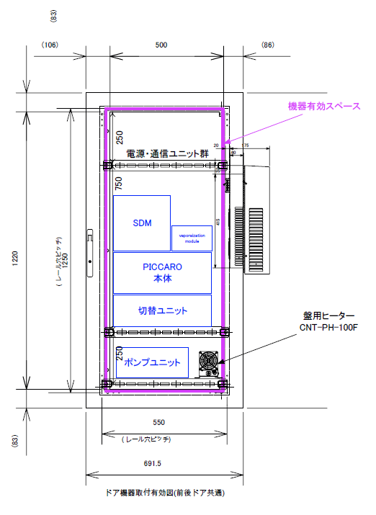
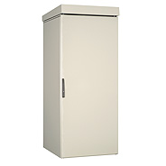
空調つき格納容器図面

Slide 11
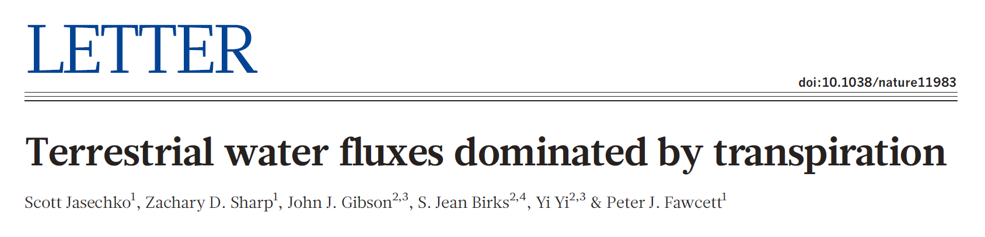
Published on 2013/4/3
Here we use the distinct isotope effects of transpiration and evaporation to show that transpiration is by far the largest water flux from Earth’s continents, representing 80 to 90 per cent of terrestrial evapotranspiration. (Previously spanning 20 to 65 per cent of total terrestrial evapotranspiration (14,000 to 41,000 km3 per year))
The dominance of transpiration water fluxes in continental evapotranspiration suggests that, from the point of view of water resource forecasting, climate model development should prioritize improvements in simulations of biological fluxes rather than physical (evaporation) fluxes.

Slide 12
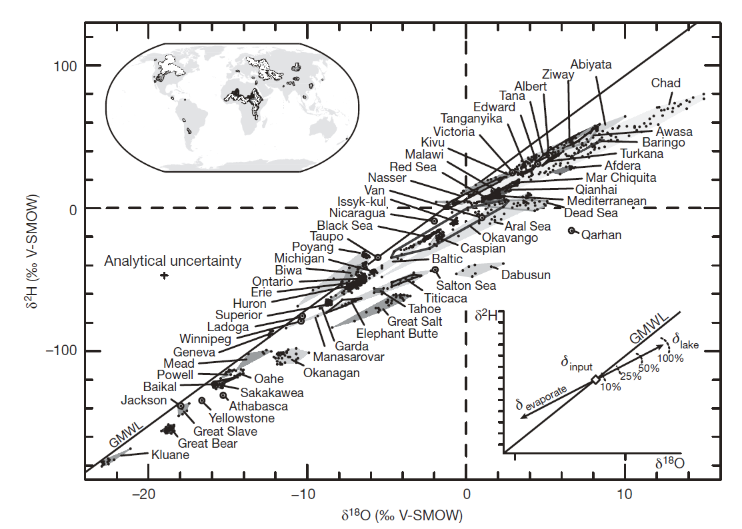
How did they do?
Lake isotope data were archived.

Slide 13
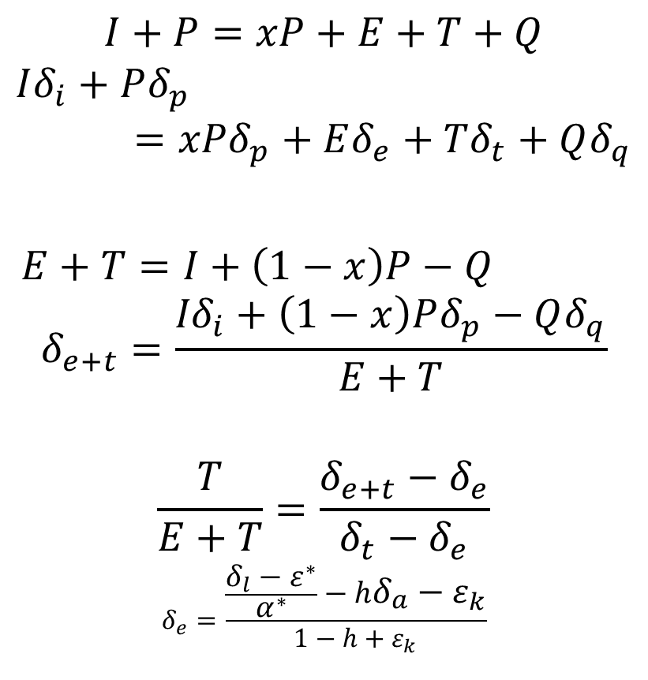
How did they do?
Surface
h, δa
I, δi
$$I+P=xP+E+T+Q$$
$$Iδ_{i}+Pδ_{p}=xPδ_{p}+Eδ_{e}+Tδ_{t}+Qδ_{q}$$
$E+T=I+\left(1−x\right)P−Q$
$$δ_{e+t}=\frac{{Iδ}_{i}+\left(1−x\right)Pδ_{p}−Qδ_{q}}{E+T}$$
$$\frac{T}{E+T}=\frac{δ_{e+t}−δ_{e}}{δ_{t}−δ_{e}}$$
$$δ_{e}=\frac{\frac{δ_{l}−ε^{∗}}{α^{∗}}−hδ_{a}−ε_{k}}{1−h+ε_{k}}$$
Interception
xP, δp
P, δp
Soil/Open water E
E, δe
Transpiration
T, δt
δlake
Q, δq

Slide 14
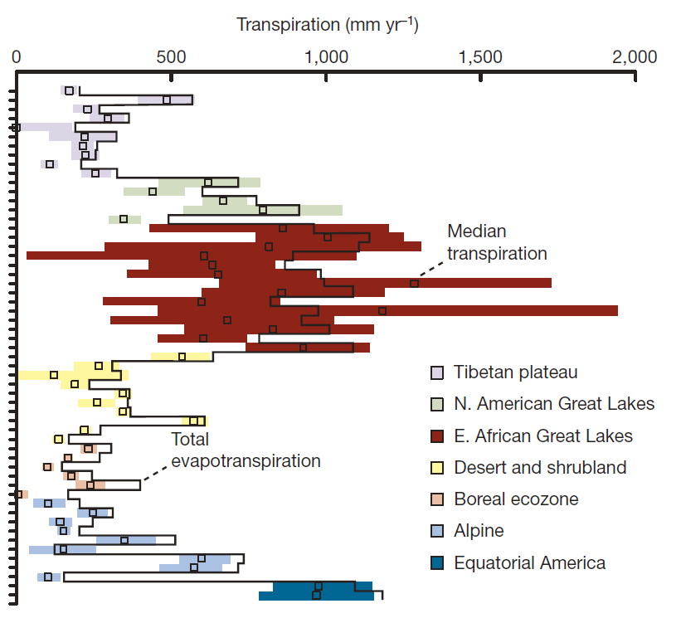
Result
At most of the lake catchments, T/ET is pretty high.

Slide 15
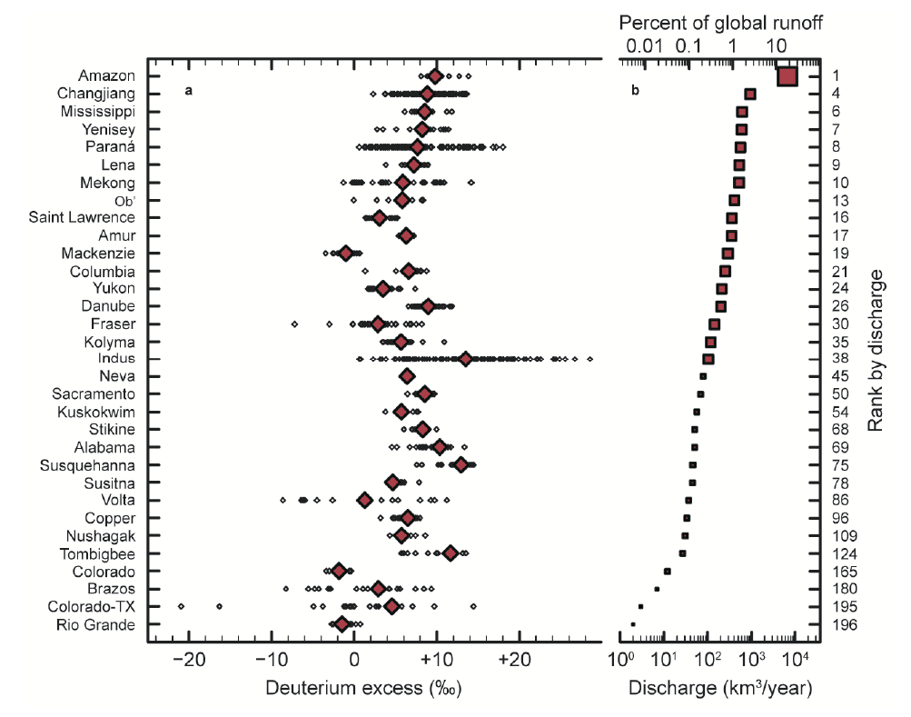
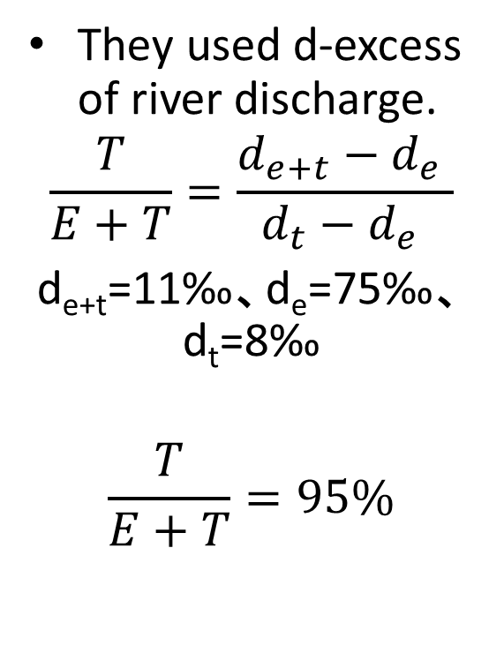
For global estimate
They used d-excess of river discharge.
$$\frac{T}{E+T}=\frac{d_{e+t}−d_{e} }{d_{t}−d_{e} }$$
d_{e+t}=11‰、d_{e}=75‰、d_{t}=8‰
$$\frac{T}{E+T}=95\%$$

Slide 16

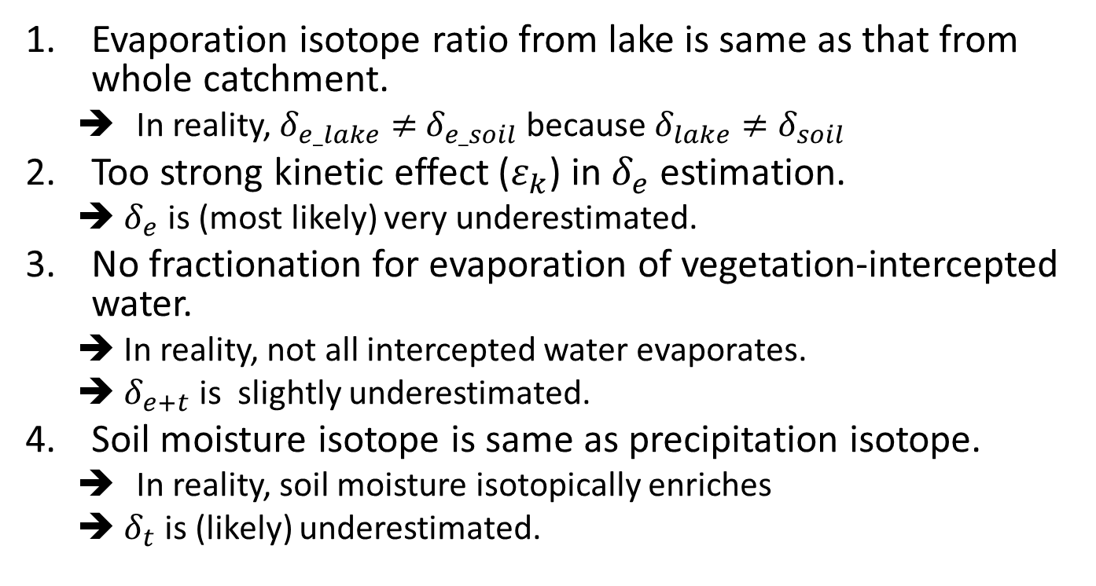


Caveats of their work
Evaporation isotope ratio from lake is same as that from whole catchment.
  In reality, $δ_{e_lake}≠$ $δ_{e_soil}$ because $δ_{lake}≠δ_{soil}$
Too strong kinetic effect ($ε_{k}$) in $δ_{e}$ estimation.
  ➔ $δ_{e}$ is (most likely) very underestimated.
No fractionation for evaporation of vegetation-intercepted water.
  ➔ In reality, not all intercepted water evaporates.
  ➔ $δ_{e+t}$ is slightly underestimated.
Soil moisture isotope is same as precipitation isotope.
  In reality, soil moisture isotopically enriches
  ➔ $δ_{t}$ is (likely) underestimated.
$$δ_{e}$$
$$δ_{e+t}$$
$$δ_{t}$$
T : E

Slide 17
Using IsoGSM
By using global distribution from IsoGSM data:
  Soil moisture isotope
  2m humidity isotope
  2m relative humidity
Merlivat & Jouzel (1979)’s kinetic fractionation
  Based on Brutzart’s stability theory, and well validated.

Slide 18
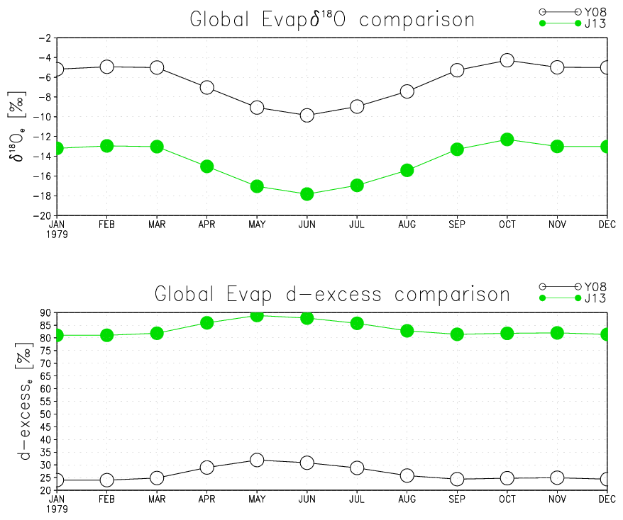
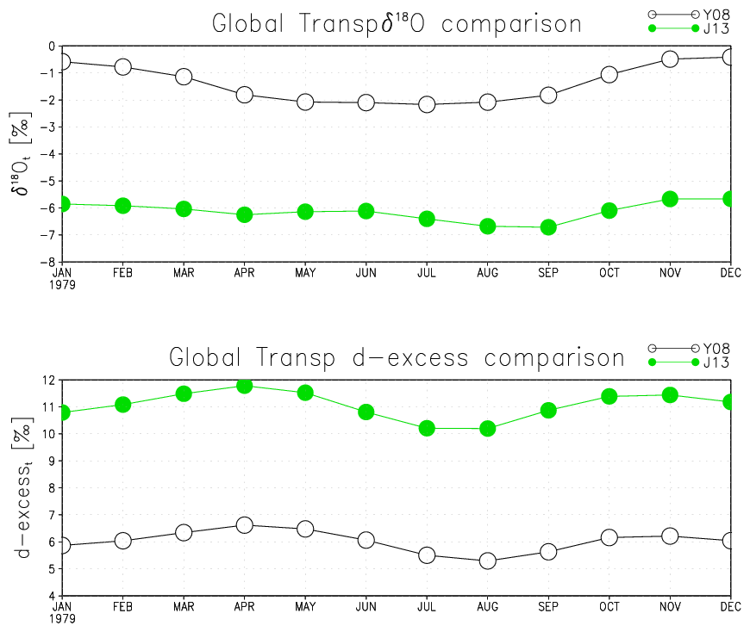
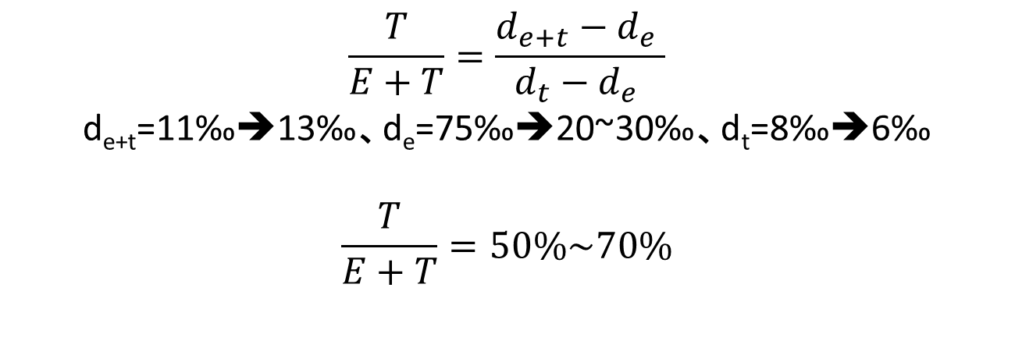
$$\frac{T}{E+T}=\frac{d_{e+t}−d_{e} }{d_{t}−d_{e} }$$
d_{e+t}=11‰➔13‰、d_{e}=75‰➔20~30‰、d_{t}=8‰➔6‰
$$\frac{T}{E+T}=50\%\sim 70\%$$

Slide 19
Using IsoMATSIRO
General
Atmos Model | ICM (Yoshimura et al., 2003)
Land Model | Iso-MATSIRO (Yoshimura et al., 2006)
Sea Model | Revised Craig and Gordon (Jouzel and Merlivat, 1987)
River Model | Iso-TRIP (Yoshimura et al., preparation)
Resolution & Period | 1.°x1.°, globe, 1979-1993
Meteorological variables
W, Q_{u}, Q_{v}, P, E_{sea} | ERA15
Rs↓, Rl↓, u, v, q, p, T | ERA15
Boundary Conditions
Land/Soil type, Topo. | GSWP2
Isotopes in sea water | LaGrande and Schmidt, 2006
Isotopic Parameter
α_{eq} (Eq. fract. factor) | Majoube, 1971ab
α_{kin} (Kin. fract. Factor) | Merlivat, 1978

Slide 20

Land and Sea (δ¹⁸O and d-ex)
Yoshimura
(Aug, 2006)
-14.6‰
：Amount (10⁴km³)
：Flux (10⁴km³/year)
-13.0‰
10.5‰
9.5‰
$$\frac{T}{E+T}=\frac{d_{e+t}−d_{e} }{d_{t}−d_{e} }$$
d_{e+t}=11‰➔11‰、d_{e}=75‰➔20‰、d_{t}=8‰➔3‰
$$\frac{T}{E+T}≅50\%$$
Vapor over the land(0.28)
Vapor over sea (0.97)
Convergence(4.1)
-8.7‰
-7.3‰
13.0‰
Prp over land (11.8)
Evap from land(7.7)
-8.7‰
Prp. over sea (42.7)
-5.7‰*
-7.8‰
Discharge
(4.1)
Evap. from sea* (46.8)
-9.3‰
-5.5‰
11.1‰
Rivers(0.4)
9.2‰
Transp.(2.4)
Soil evp (2.5)
Canopy E (2.8)
-3.9‰
-9.2‰
-7.9‰
3.1‰
19.6‰
13.3‰
Sea
~0‰
* Adjusted because of inbalance (8.2mm/y=0.4*10⁴km³/y)

Slide 21

Field Experiment in 2013 at Tsukuba
©PSU
Mase
Experimental
Paddy Field
Precip Collector
ケース
Aim
Year-long monitoring of vapor isotope over paddy field in high frequency (0.5Hz).
Estimation of δET (isotope ratio of evapotranspiration flux)
ET partitioning with δET, δE, and δT
Constraining the land surface model by data assimilation of the isotopic information.
Vapor isotope
analyzer

